Slide 1
Mavzu:Tormoz tizimining zaruriyati, vazifasi va turlari.
Reja:
1. Tormoz tizimlarining vazifasi va turlari.
2. Tormoz mexanizmlari va ularning turlari.
3. Tormoz yuritmasining turlari.

Slide 2
Tormoz boshqarmasi
Vazifasi. Tormoz boshqarmasi xarakatlanayotgan avtomobil tezligini kamaytirish, to’xtatish va to’xtab turgan avtomobilni joyida ushlab turish uchun xizmat qiladi.
Tormoz tizimi quyidagi turlarga bo’linadi:
1. ishchi tormoz tizimi
2. to’xtatib turish tormoz tizimi
3. extiyot tormoz tizimi
4. yordamchi tormoz tizimi
- Ishchi tormoz tizimi avtomobil xarakatini sekinlatish, shu jumladan to’xtatish uchun xizmat qiladi.
- To’xtatib turish tormoz tizimi to’xtab turgan avtomobilni o’z joyida ushlab turish uchun xizmat qiladi. Bu tormoz tizimi to’la yuklangan avtomobilni qiyaligi 25% dan kam bo’lmagan yo’lda chegaralanmagan vaqt mobaynida ushlab tura olishi kerak.
- Extiyot tormoz tizimi ishchi tormoz tizimi ishlamay olganda avtomobilni to’xtatish uchun xizmat qiladi.
- Yordamchi tormoz tizimi qiyalikdan pastga xarakatlanayotgan avtomobil tezligini cheklash uchun xizmat qiladi. Yordamchi tormoz tizimi to’la massasi 12 tonnadan ortiq avtomobillarga va tog’li joylarda foydalanish mo’ljallangan avtomobil va avtobuslarga o’rnatiladi.
Ishchi tormoz tizimi ikki turga bo’linadi:
* Gidravlik ishchi tormoz tizimi
* Pnevmatik ishchi tormoz tizimi
Tormoz mexanizmlar quyidagi turlarga bo’linadi:
1- Diskli tormoz mexanizmi
2- Barabanli tormoz mexanizmi
3- Lentali tormoz mexanizmi

Slide 3
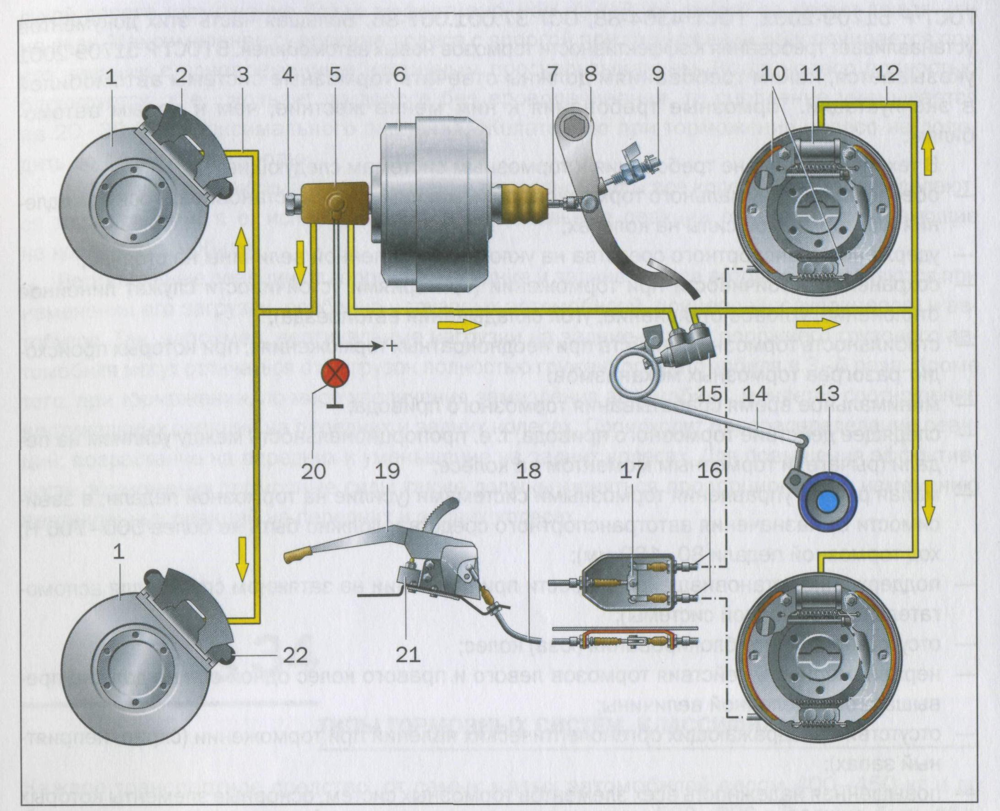
Ishchi tormoz tizimi
1-тормоз диски; 2-олди ғилдирак тормоз механизми скобаси; 3-олдинги контур; 4-асосий тормоз цилиндри;
5-бачок; 6-вакуум кучайтиргич; 7-турткич; 8-тормоз педали; 9-улагич; 10-орқа ғилдирак тормоз колодкалари;
11-орқа ғилдирак тормоз цилиндри; 12-орқа контур; 13-орқа кўприк ярим ўқининг ғилофи; 14-пружина;
15-босим ростлагичи; 16-орқа трослар; 17-тенглаштиргич; 18-олди трос; 19-ричаг; 20-дараклагич; 21-тўхтатиб туриш тормозининг улагичи; 22-олдинги ғилдирак тормоз колодкаси

Slide 4
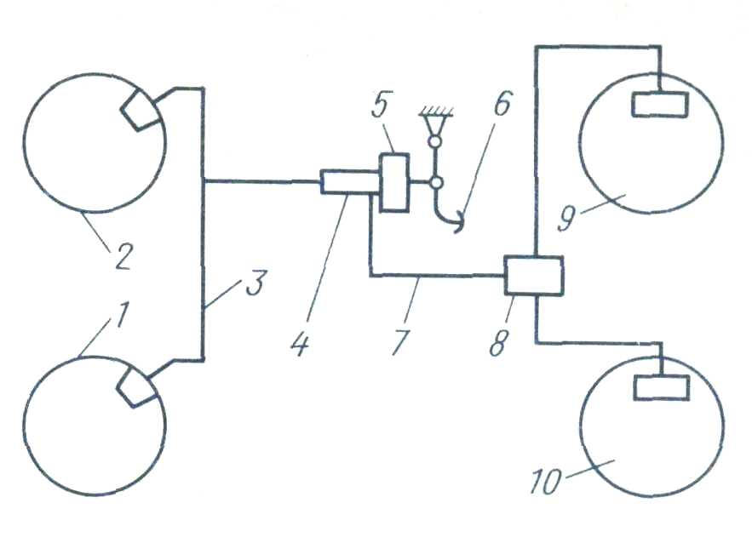
Gidravlik yuritmali ishchi tormoz tizimining prinspial sxemasi
1,2-олдинги дискли тормоз механизмлари; 3-олдинги тормоз контури; 4-асосий тормоз цилиндри; 5-вакуум кучайтиргич; 6-тормоз педали; 7-орқа тормоз контури; 8-тормоз кучларини ростлагич;
9,10-орқа барабанли тормоз механизмлари

Slide 5
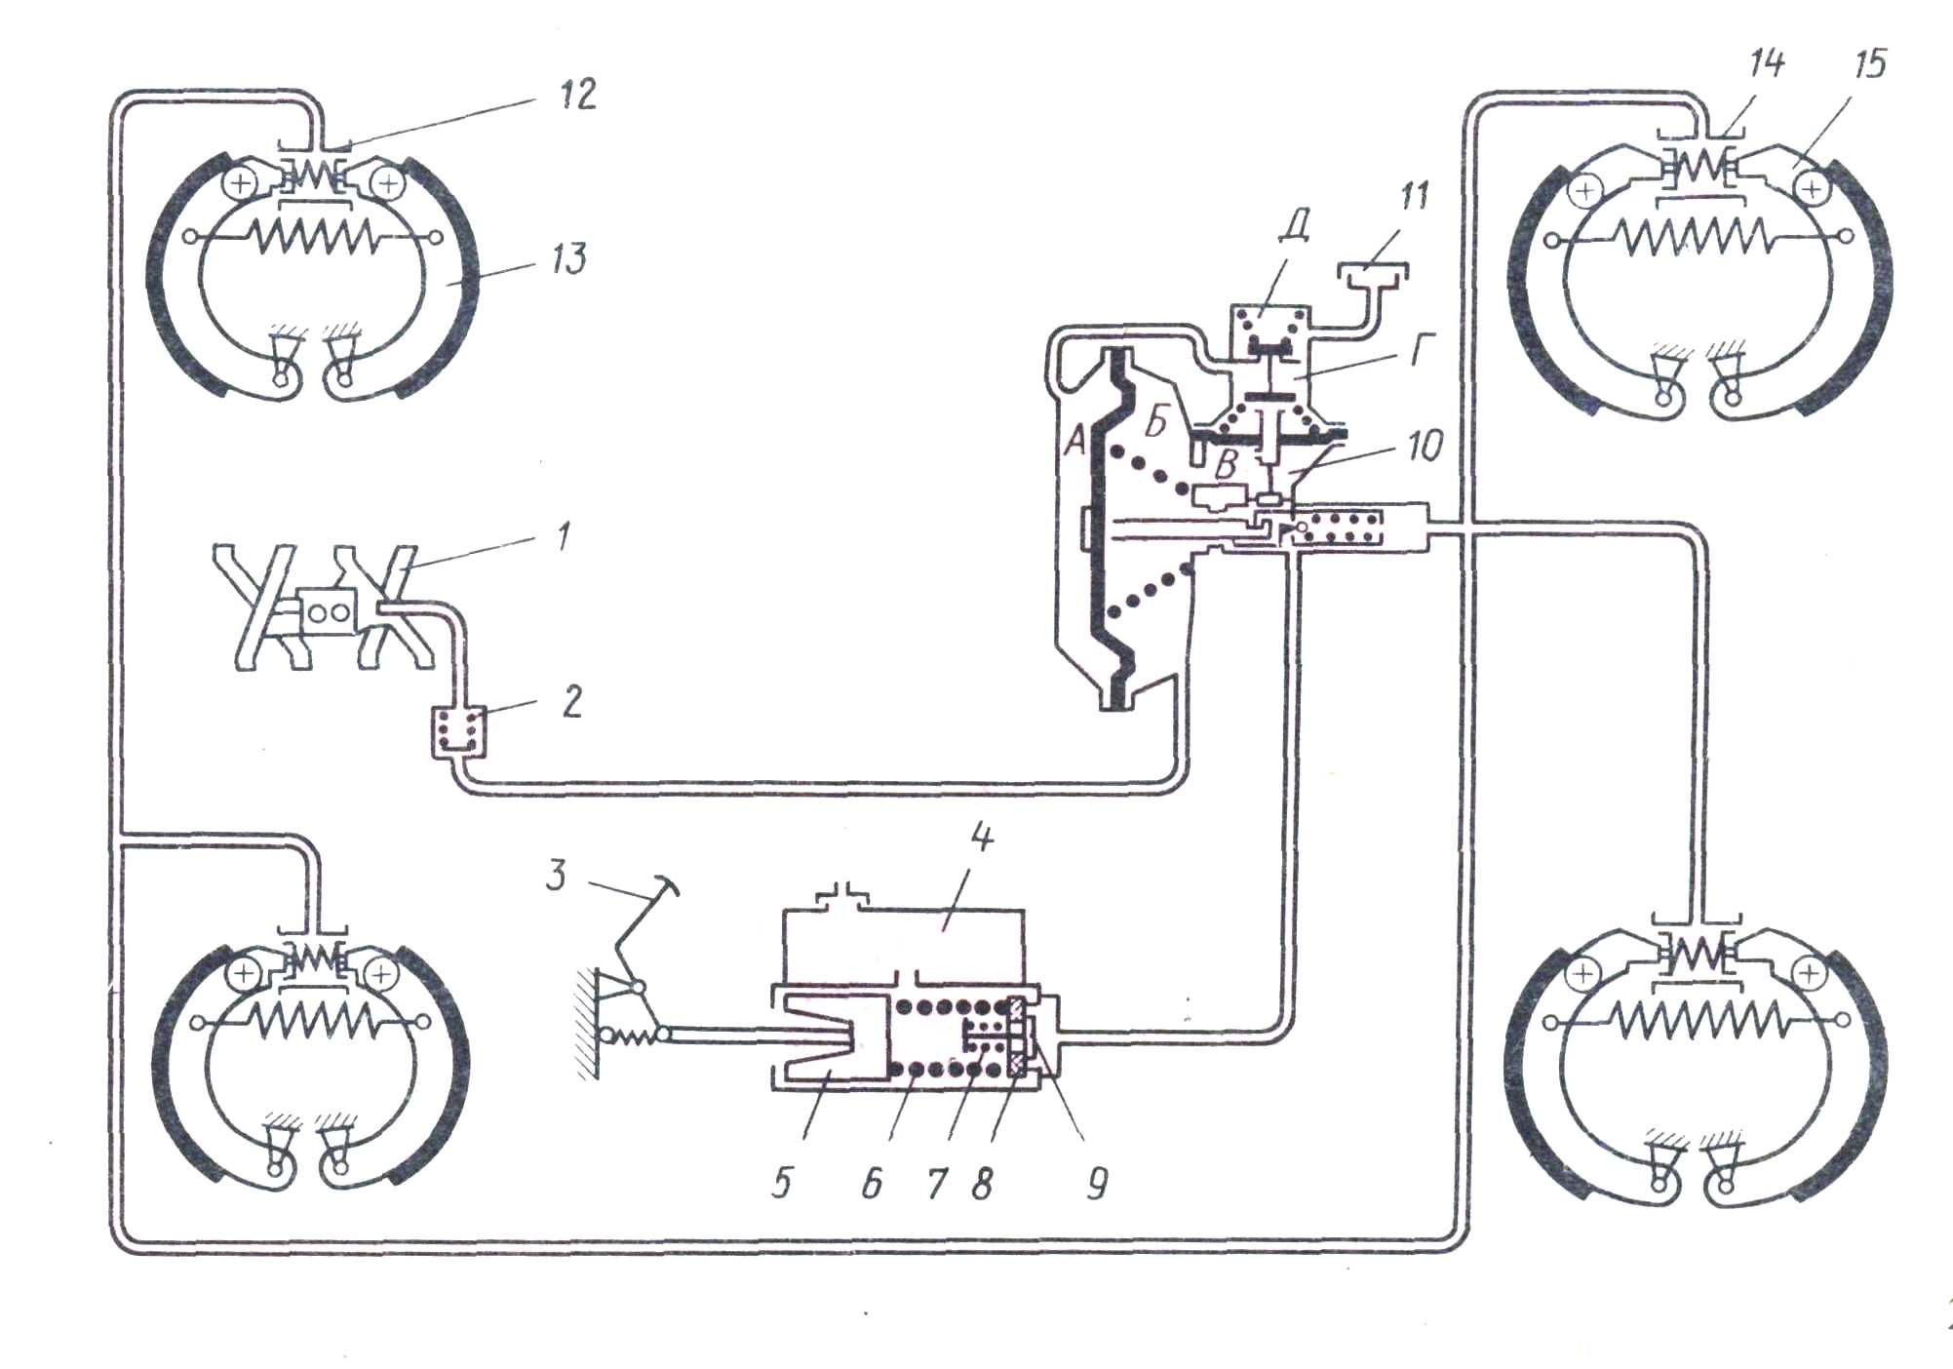
Гидравлик юритмали ишчи тормоз тизими
1-киритиш коллектори; 2-тескари клапан; 3-тормоз педали; 4-асосий тормоз цилиндри; 5-поршен; 6-қайтарувчи пружина; 7-ўтказувчи клапан пружинаси; 8-тескари клапан; 9-ўтказувчи клапан; 10-гидровакуум кучайтиргич; 11-хаво фильтри; 12,14-ишчи цилиндрлар; 13-олдинги тормоз механизми; 15-орқа тормоз механизми

Slide 6
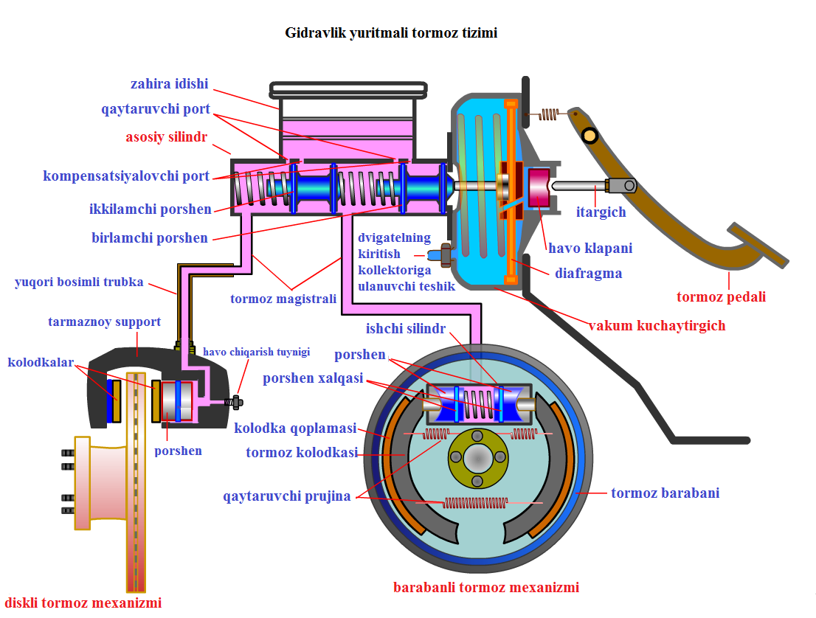

Slide 7
Ёрдамчи тормоз тизимлари Гидравлик тормоз-секинлатгич
1-корпус; 2-парракли ғилдирак

Slide 8
Электрик тормоз-секинлатгич
1-ротор; 2-статор чулғамлари

